Slide 1





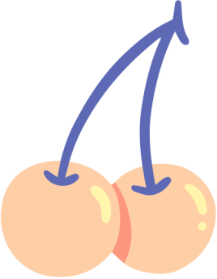
Как подготовить ребенка к школе?
Семинар для родителей

Slide 2







План семинара
Вопросы, которые беспокоят
родителей будущих
первоклассников
Игры на внимание
Игры на зрительную
память
Как понять,
что ребенок еще не готов?
Игры на развитие
пространственной
ориентации
Что исследует
педагог-психолог?
Небанальные
рекомендации
Правило 5 П,
чтобы учиться на 5+
Пример из жизни
Произвольность
Ответы на ваши вопросы

Slide 3
Вопросы, которые беспокоят родителей будущих первоклассников
Как эффективно подготовить ребенка к школе?
В каком возрасте лучше начать систематическое школьное обучение?
Справиться ли он со школьной нагрузкой?
По какой программе лучше обучать ребенка?
Как помочь маленькому школьнику, когда он столкнется с первыми школьными трудностями?
.

Slide 4





Не подготовленный к школе ребёнок не может сосредоточиться на уроке
Часто отвлекается
Теряет нить объяснения
Не в состоянии включиться в общий ритм работы класса
Тяготеет к шаблонным действиям
Ждёт пошагового контроля за своими действиями
Сам выстроить план выполнения задания не может
Не стремится добиться результата, как следствия проб и ошибок
Теряется, когда нужно проявить инициативу
Как понять, что ребенок еще не готов?
1
2
3
4
5

Slide 5



Что исследует педагог-психолог?
Устойчивость внимания;
Работоспособность (темповые характеристики, умение в единицу времени сделать определенный объем заданий);
Продуктивность зрительной памяти;
Графический диктант (Пространственная ориентация, слуховое внимание, действия по правилу);
Произвольность, развитие мелкой моторики руки;
Наглядно-образное и логическое мышление;
Мотивы обучения
Тесты
Наблюдение
Беседа
Рисунки

Slide 6


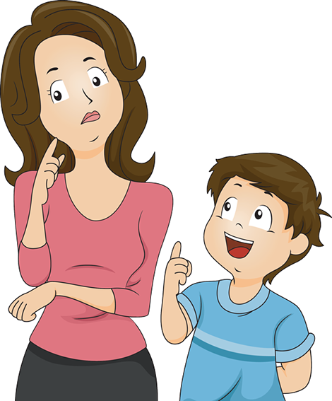

Пример из жизни
Мама Саши считает, что сын имеет необходимый запас знаний, умений и навыков для обучения в школе. Он подготовлен интеллектуально и физически. Мама считает, что он готов идти в школу. Но в беседе с сыном мама узнала, что у него абсолютно нет желания туда идти.
Почему так? Готов ли ребенок действительно к школе?
Ответ
Если ребенок не имеет желания учиться, то это говорит об отсутствии внутренней мотивации. При поступлении в школу его интеллектуальная готовность не будет реализована.
Ребенок будет сталкиваться с трудностью «усидеть» весь рук, будет отвлекаться и пропускать материал, потому что «скучно» .
Необходимо заботиться о формировании социально-психологической готовности ребенка.

Slide 7
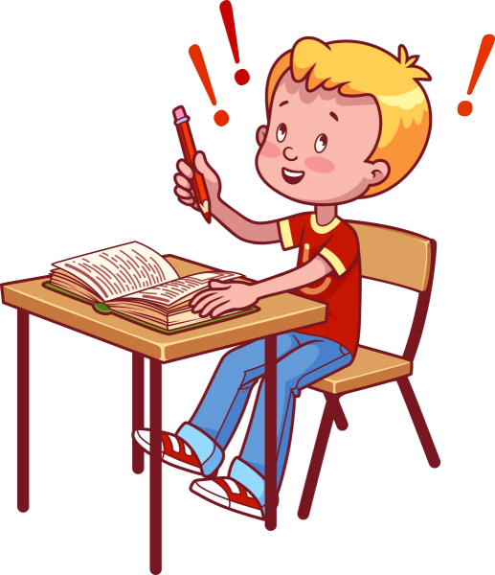
Произвольность для старшего дошкольника важна!
умение детей сознательно подчинять свои действия правилу, обобщённо определяющему способ действия;
умение ориентироваться на заданную систему требований;
умение внимательно слушать говорящего и точно выполнять задания, предлагаемые в устной форме;
умение самостоятельно выполнять требуемое задание по зрительно воспринимаемому образцу.
Произвольность - это

Slide 8

С помощью чего развивать произвольность в 6-7 лет?
1
Игра: сюжетно-ролевая игра; игры с правилами;
Конструирование; изобразительная деятельность;
Упражнения на релаксацию;
Кинезиологические упражнения;
Пространственное мышление
2
3
4
5

Slide 9
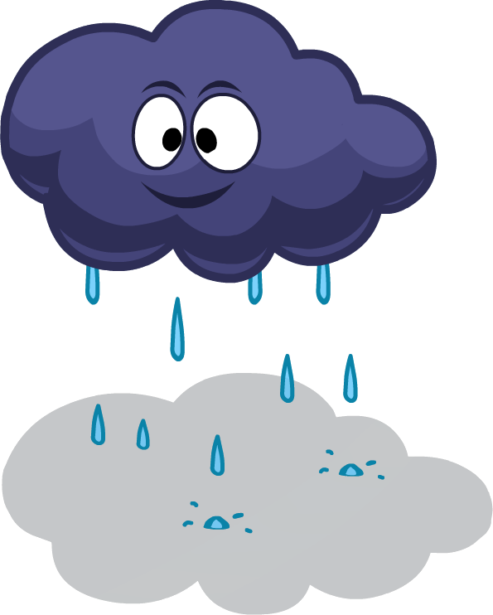
Игры на развитие произвольности
Игры с правилами: настольные, подвижные, речевые
Слуховые и зрительные приемы привлечения внимания (фонарик, знак)
Все игры на внимание (Лабиринты, перепутанные картинки)
Выполнение заданий по образцу
Обучение релаксации, расслаблению
Графический диктант
Загадки с двумя условиями
Игры «Запрещенное движение, запрещенное слово», «Делай то, что говорю, а не то, что показываю»
Раскрась фигуры (монотонная работа)
ЗАГАДКА
Летает без крыльев, плачет без глаз.
Ответ: Туча

Slide 10

Игры на внимание
Лабиринты
«Чем отличаются картинки?»
«Летает – не летает»,
«Земля, вода, огонь, воздух»,
«Запрещенное слово, движение»
Пример игры:
«Догони и поймай букву» - подчёркивай определённые буквы:
ГОВОРИЛА МЫШКА МЫШКЕ
– НЕ ЛЮБЛЮ ЧИТАТЬ Я КНИЖКИ!

Slide 11
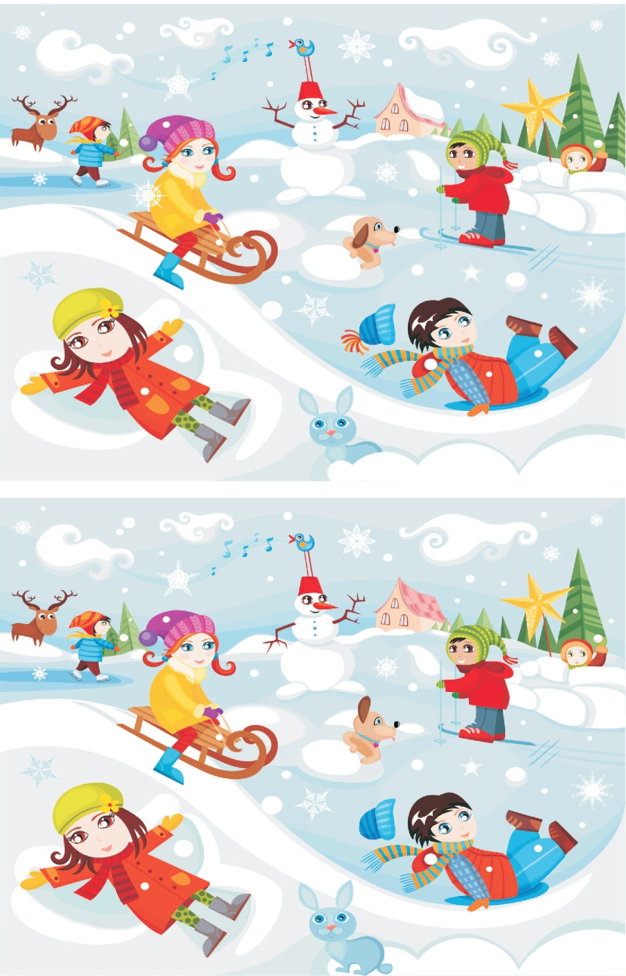
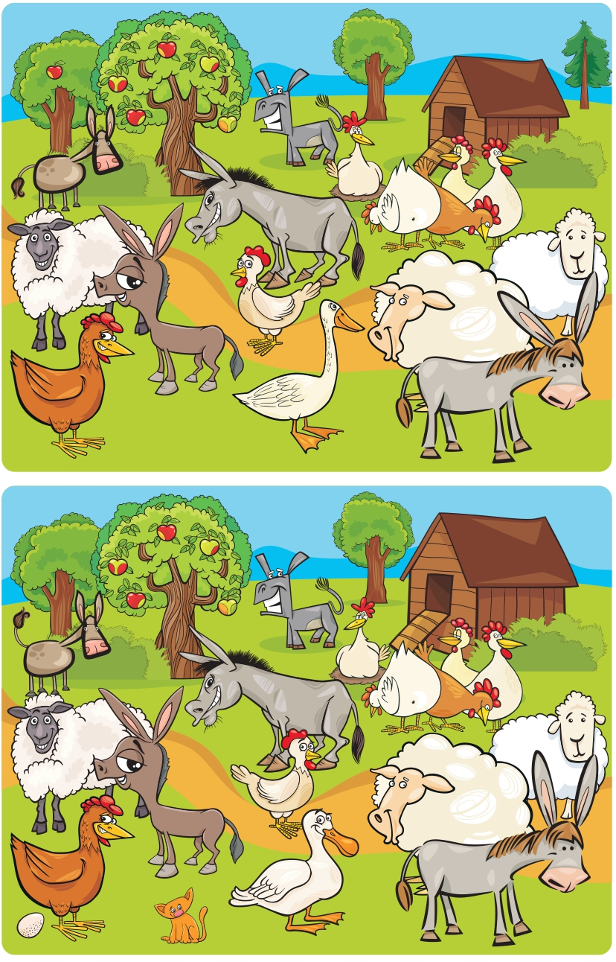
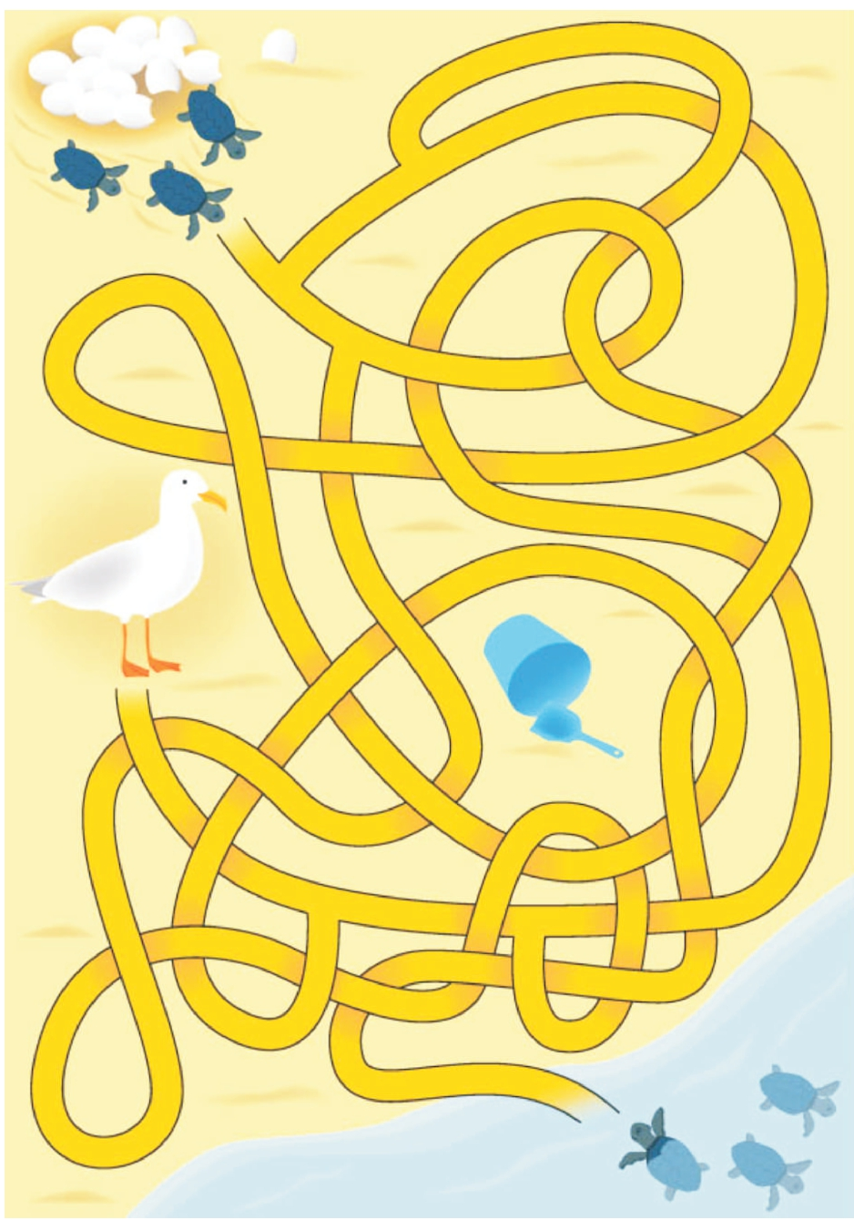

Slide 12
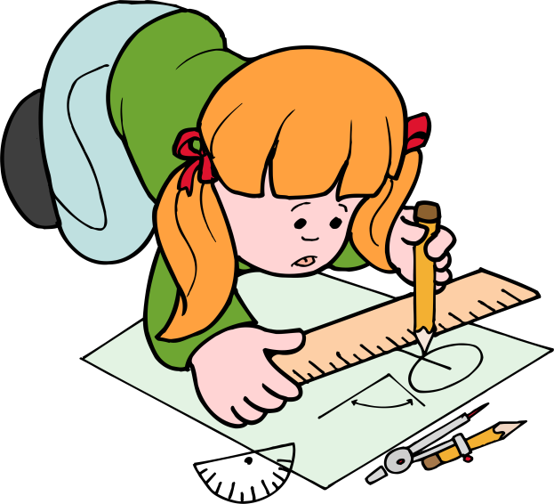
Игры на зрительную память
Игра 1
Покажите ребенку 5—6 предметов, затем, когда ребенок отвернется или выйдет, разложите их в разных местах, доступных взору, чтобы он смог найти эти предметы. Игра может сопровождаться оречевлением ребенком своих действий («Я вижу...», «Я нашел...» и т. д.) или без него, что значительно труднее.
Игра 2
Покажите ребенку 6—7 цветных карандашей (20 сек), убрав их, предложите ему перечислить карандаши в предъявленной ранее последовательности.
Игра 3.
Предложите ребенку, посмотрев вокруг 15—20 секунд, найти предметы одного цвета (одной формы), назвать их. Играть можно как с одним ребенком, так и с группой детей (в данном случае выигрывает тот из детей, кто назовет последний предмет).
Пример диагностики дома:
Ребенок запоминает 9 фигур, знаков, потом вспоминает их среди других 25.
Обработка результатов:
Высокий уровень – ребенок вспомнил и узнал 8 знаков и более,
Средний уровень - от 5 до 7 фигур,
Низкий уровень – 4 знака и меньше.

Slide 13
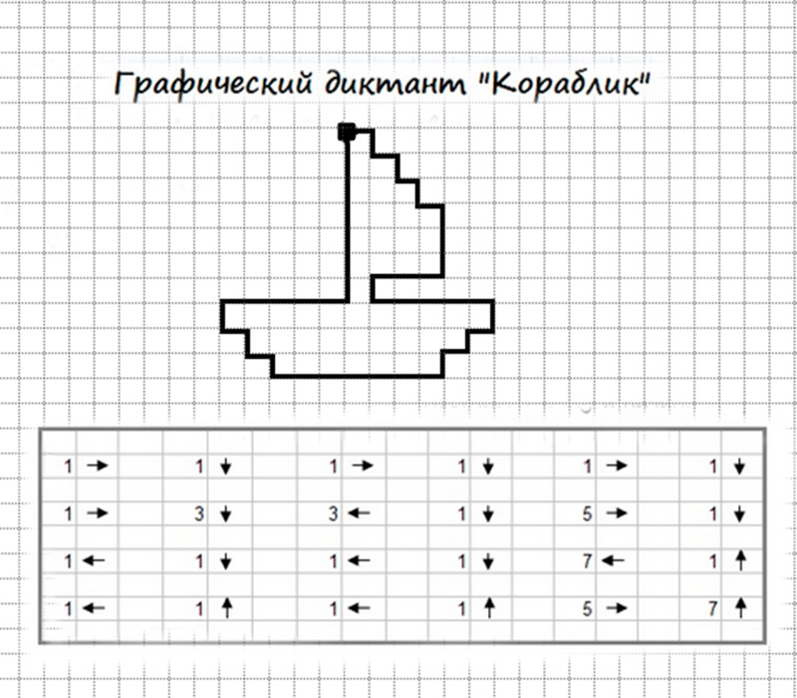
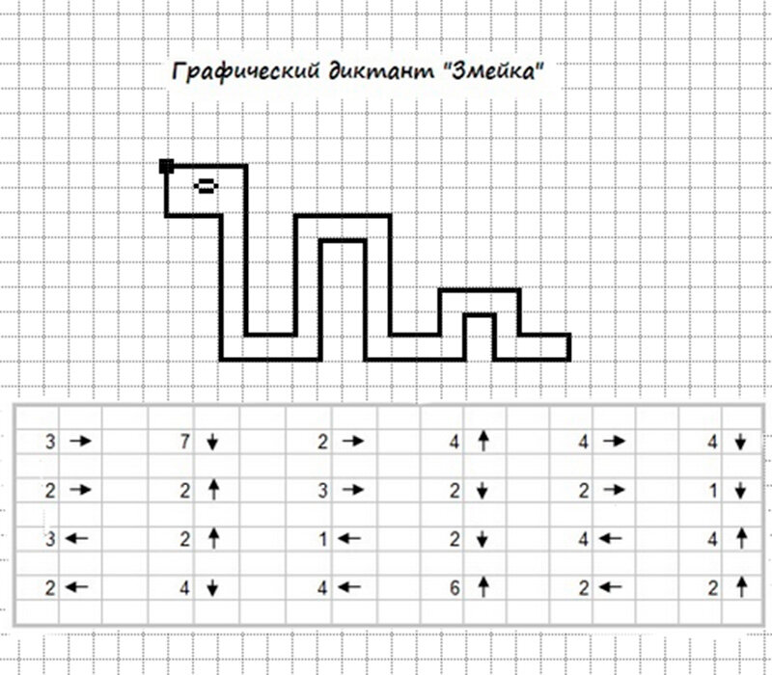
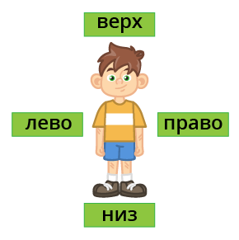
Игры на развитие пространственной ориентации, слуховое внимание, действия по правилу
«Графический диктант».
Ребенок рисует картинку под диктовку на слух.
Частые ошибки: путают право - лево, не успевают за темпом диктовки, неправильно отсчитывают количество клеток, не видят границы клетки.

Slide 14
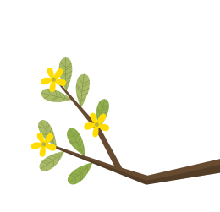
Как подготовить ребенка к школе?
Небанальные рекомендации
Режим дня
Тайм-менеджмент
Пробные занятия
Знание общих сведений о себе и своей семье
Умение знакомиться и общаться
Умение рассказывать
Развитие внимания и умения выполнять инструкции

Slide 15
Общие сведения о себе и семье
Ваш ребенок должен знать, как можно связаться с вами, как попросить о помощи, знать, как добраться до дома и район школы .
Тайм-менеджмент
Обучайтесь вместе с ребенком организации времени: занятия, прогулки, дополнительные секции и т.д.
Режим дня
Чтобы к началу учебного года войти в рабочий ритм, ложиться спать и вставать в одно и то же время стоит уже сейчас.
Ночной сон первоклассника должен быть не менее 10 часов. Полноценный сон не только позволит ребенку просыпаться в хорошем настроении и лучше воспринимать информацию на уроках, но и поможет избежать утренней спешки и опозданий.
Умение знакомиться и общаться.
При вступлении в первый класс, ребенок будет погружен в новую социальную обстановку. Новые дети и страх перед знакомством могут вызывать у ребенка нежелание ходить в школу. Знает ли ваш без пяти минут школьник правила успешного общения? Как начать диалог с любым человеком? Что можно рассказать о себе собеседнику?
Пробные занятия
Попробуйте дополнительные занятия на подготовку к школе, где ребенок будет учиться сидеть за партой, высиживать урок и включаться в учебную деятельность
Умение рассказывать.
Умение связно излагать мысли, отвечать на вопросы, пересказывать услышанное будет оценено и учителем, и новыми друзьями и очень облегчит ребенку учебу.
Помогите вашему ребенку овладеть этим навыком. Пусть он устроит вам мини-презентацию дома (пение песен, сценки, стихи)

Slide 16




Правило 5 П, чтобы учиться на 5+
Нужно сделать ребенку за день:
1. Пальчиковая гимнастика (перед завтраком выполнить 5 упражнений для пальцев рук
2. Полезное дело (перед обедом вынести мусор, помыть и порезать овощи для салата, протереть пыль, собрать игрушки, вымыть обувь после прогулки)
3. Подружиться с пространством «Право-Лево» (если ребенок путает право-лево, придумать метку на левую руку (часики, браслетик и т.д.)
4. Познать (понаблюдать, поинтересоваться, посмотреть, посетить музей, театр и т.д.)
5. Послушать, как мама читает (каждый день перед сном читайте ребенку хорошую детскую литературу. Достаточно 15-20 мин.)

Slide 17
Ответы на ваши вопросы

